Slide 1

OLEH :
HIDAYAT
JURUSAN TEKNIK KOMPUTER
UNIKOM
2007

Slide 2


Hukum Aljabar Boole
Komuitatif
“Pengubahan urutan variabel masukan pada operasi OR ataupun operasi AND tidak akan mempengaruhi keluarannya.”
a.
b.

Slide 3
Hukum Aljabar Boole (Lanjutan)
Assosiatif
“cara pengelompokkan variabel masukan dalam operasi OR ataupun operasi AND tidak akan mempengaruhi keluarannya.”
a. A+(B+C) =(A+B)+C
b. A .(B . C) = (A . B) . C

Slide 4


Hukum Aljabar Boole (Lanjutan)
Distributif
“menyatakan pendistribusian variabel dari suatu kelompok.”
a.
b.

Slide 5


Hukum Aljabar Boole (Lanjutan)
Absorpsi
“menyatakan penghilangan variabel yang berlebihan.”
a.
b.

Slide 6




Pers. Boole pada Operasi OR
“….”
a.
b.
c.
d.
1

Slide 7



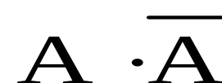
Pers. Boole pada Operasi AND
“….”
a.
b.
c.
d.

Slide 8
Dualitas
Teorema dualitas ->persamaan lain yang diperoleh dg cara :
  mengganti setiap tanda OR dengan tanda AND
  mengganti setiap tanda AND dengan tanda OR
  mengganti 0 dan 1 dengan nilai kebalikannya

Slide 9
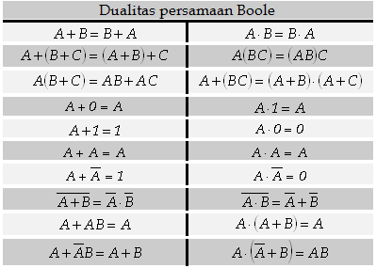

Slide 10
Jika gerbang logika NAND dan NOR terbentuk melalui penambahan gerbang NOT pada output AND maupun NOR,
bagaimana gerbang logika XOR dan XNOR terbentuk ?
Buktikan melalui persamaan dulu!

Slide 11


